Slide 1

ОАО «Государственная Ипотечная Компания»

Slide 2

Программа «Доступное жилье 2015-2020»
Цель компании
  Создание условий и механизмов для повышения доступности и обеспеченности граждан КР жильем.

Slide 3
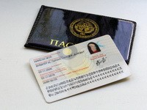
Критерии отбора участников
Гражданин Кыргызской Республики в возрасте от 21 на момент получения ипотечного кредита до 65 лет на момент погашения кредита;
Стаж работы на текущем месте работы составляет не менее 1 года или общий трудовой стаж не менее 3 лет;
Отсутствие собственного жилья, или необходимость в расширении жилой площади;
Отсутствие каких-либо сделок с жилым помещением за последние 3 года до подачи заявки;
Платежеспособность участника;
Отсутствие отрицательной кредитной истории.

Slide 4
Условия ипотечного кредитования
Цель кредита | Приобретение жилой недвижимости
Валюта кредита | Кыргызский сом
Сумма кредита | до 3 000 000 (трех миллионов) сом. Зависит от уровня дохода и стоимости залогового обеспечения.
Первоначальный взнос и процентная ставка
Срок кредита | не более 15 лет
Погашение | Ежемесячно, аннуитетный и дифференцированный график
Досрочное погашение | При досрочном погашении кредита комиссии не взимаются
Залоговое обеспечение | Приобретаемая в ипотеку недвижимость
Поручительство | Наличие как минимум 1-го поручителя, для которого обязательно подтверждение ежемесячного дохода
от 10% до 20% от 20% до 30% от 30% | 14% годовых 13% годовых 12% годовых

Slide 5
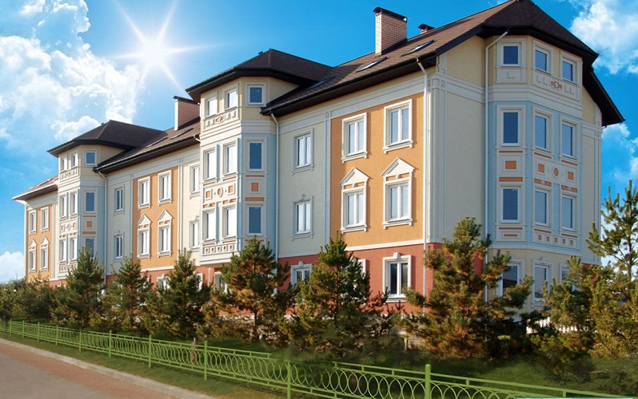
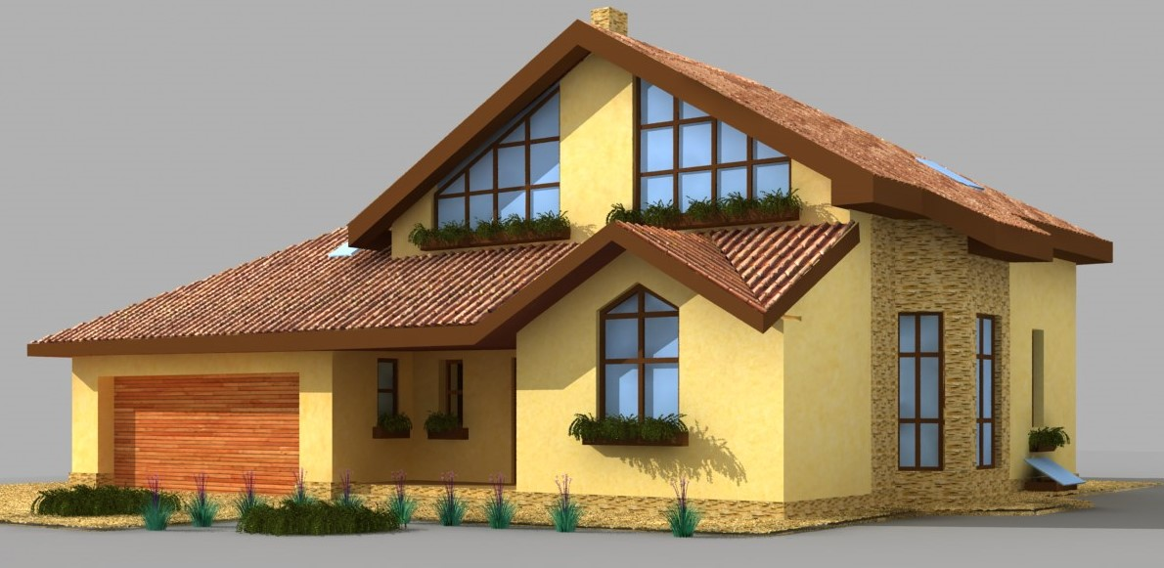
Требования к приобретаемому жилью
КВАРТИРА
Общая площадь не более 70 м²
ЖИЛОЙ ДОМ
Общая площадь до 150 м²
Право собственности залогодателя на предмет ипотечного кредита должно быть зарегистрировано в уполномоченном государственном органе в сфере регистрации прав на недвижимое имущество
Предмет ипотечного кредита должно быть застрахован участником от риска утраты или повреждения в пользу залогодержателя

Slide 6

Процесс отбора участников программы

Slide 7

Участник программы обращается
Место работы участника (для бюджетных организаций)
или
Районная государственная администрация

Slide 8

Списки участников
Место работы работника бюджетной организации
Районная гос. администрация или аыйл өкмөтү
Мэрия города или местный территориальная гос. администрация
Областная государственная администрация или мэрия г. Бишкек и г. Ош
Мэрия городов Бишкек и Ош или областная государственная администрация
Межведомственная комиссия
Банки-партнеры

Slide 9

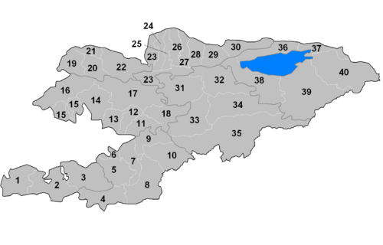
Межведомственная комиссия рассматривает сводные списки со всех регионов и определяет квоту

Slide 10


Этапы получения ипотечного кредита
Государственная Ипотечная Компания передает утвержденные Межведомственной комиссией сводные списки граждан, нуждающихся в улучшении жилищных условий по программе Правительства КР «Доступное жилье 2015 – 2020» коммерческим банкам-партнерам
Банки-партнеры проводят процедуру рассмотрения заявлений граждан на выдачу ипотечного кредита
Проверка соответствия заемщика из списка критериям отбора участников Программы
Оценка платежеспособности заемщика и созаемщика
Оценка недвижимого имущества

Slide 11







Коммерческие банки-партнеры

Slide 12


Банки-партнеры проводят процедуру рассмотрения документов и заявления.
Тем временем, участники подбирает себе жилье, согласно требованиям и предоставляют документы на жилье и оформляют ипотеку.

Slide 13

Перечень документов, необходимых для подачи заявления на участие в Программе
Заявление, заполненное участником
Копия паспорта (оригинал для сверки)
Копия трудовой книжки (оригинал для сверки)
Справка с места работы и справка о доходах, с указанием должности и размера заработной платы за последние 12 мес.
Иные документы, подтверждающие наличие дополнительных доходов
Копия свидетельства о заключении брака (оригинал для сверки)
Копия свидетельств о рождении детей (оригинал для сверки)
Копии документов, подтверждающие наличие первоочередного права на получение ипотечного кредита в соответствии с пунктом 5 Временного Положения (оригиналы для сверки)
Справка с места жительства о составе семьи
Справка уполномоченного государственного органа в сфере регистрации прав на недвижимое имущество о наличии/отсутствии сделок с недвижимостью за последние 3 года (справка правообладания)

Slide 14

Перечень документов по приобретаемой недвижимости
Правоустанавливающий документ на жилье
Технический паспорт единицы недвижимого имущества
Государственный акт о праве частной собственности на земельный участок (при необходимости)
Выписка из Госрегистра, с указанием сведений о наличии или отсутствии обременений (ограничений) на единицу недвижимого имущества
Справка о ранее зарегистрированных правах на недвижимое имущество на территории КР по данным (ЕИСН) Госрегистра за последние 3 года
Копия паспорта текущего владельца (продавца) недвижимости (оригинал для сверки)
Нотариально заверенное согласие супруга/супруги на предоставление жилья в залог

Slide 15

Участник программы въезжает в свое жилье, в дальнейшем уплачивая оговоренные платежи Банку

Slide 16
Способы погашения кредита
Существует несколько способов оплаты кредита по частям:
Аннуитетный платеж – платеж равными по сумме ежемесячными платежами, включая сумму основного долга и сумму начисленных процентов;
Дифференцированный платеж – платеж по кредиту не равными платежами, сумма ежемесячного платежа уменьшается к концу срока кредитования.
Индивидуальный платеж – платеж по кредиту рассчитывается с учетом возможностей погашения заемщика

Slide 17
График погашения кредита Равными долями (дифференцированный метод) |  |  |  |  |  | График погашения кредита Аннуитет
Площадь квартиры |  |  |  | 45,00 |  | Площадь квартиры |  |  |  | 45,00
Стоимость кв.м. |  |  |  | 600,00 |  | Стоимость кв.м. |  |  |  | 600,00
Курс |  |  |  | 76,00 |  | Курс |  |  |  | 76,00
Стоимость кв. |  |  |  | 2 052 000,00 |  | Стоимость кв. |  |  |  | 2 052 000,00
Вклад заемщика |  |  |  | 30% |  | Вклад заемщика |  |  |  | 30%
Сумма кредита |  |  |  | 1 436 400,00 |  | Сумма кредита |  |  |  | 1 436 400,00
Процентная ставка (годовых) |  |  |  | 12% |  | Базовая ставка (год.) |  |  |  | 12%
Срок кредита |  |  |  | 180 |  | Ставка по кредиту (год.) |  |  |  | 12%
Погашение основной суммы (мес.) |  |  |  | 7 980,00 |  | Срок (мес.) |  |  |  | 180,00
 |  |  |  |  |  | Аннуитет (мес.) |  |  |  | 17 239,21
Всего погашение процентов за весь период |  |  |  | 1 299 942,00 |  | Всего погашение процентов за весь период |  |  |  | 1 666 658,53
Всего погашение основной суммы и процентов |  |  |  | 2 736 342,00 |  | Всего погашение основной суммы и процентов |  |  |  | 3 103 058,53
Месяцы | Погашение процентов | Погашение основной суммы | Текущий остаток | Всего к погашению |  | Периоды (мес.) | Аннуитет | Погашение % | Погашение основной суммы | Текущий остаток
1 | 14 364,00 | 7 980,00 | 1 428 420,00 | 22 344,00 |  | 1 | 17 239,21 | 14 364,00 | 2 875,21 | 1 433 524,79
2 | 14 284,20 | 7 980,00 | 1 420 440,00 | 22 264,20 |  | 2 | 17 239,21 | 14 335,25 | 2 903,97 | 1 430 620,82
3 | 14 204,40 | 7 980,00 | 1 412 460,00 | 22 184,40 |  | 3 | 17 239,21 | 14 306,21 | 2 933,01 | 1 427 687,81
…. | …. | …. | …. | …. |  | …. | …. | …. | …. | ….
178 | 239,40 | 7 980,00 | 15 960,00 | 8 219,40 |  | 178 | 17 239,21 | 507,00 | 16 732,21 | 33 968,06
179 | 159,60 | 7 980,00 | 7 980,00 | 8 139,60 |  | 179 | 17 239,21 | 339,68 | 16 899,53 | 17 068,53
180 | 79,80 | 7 980,00 | 0,00 | 8 059,80 |  | 180 | 17 239,21 | 170,69 | 17 068,53 | 0,00
 | 1 299 942,00 | 1 436 400,00 |  | 2 736 342,00 |  | Итого | 3 103 058,53 | 1 666 658,53 | 1 436 400,00

Slide 18

Спасибо за внимание!
Официальный сайт ОАО «ГИК» www.gik.kg
Тел./факс: (312) 62-40-79, 62-14-34

